Slide 1
基于 Rust 和 WebAssembly 的分布式文件系统
雷雨轩 裴启智 刘逸菲 孙一鸣 曲阳

Slide 2
CONTENT
01
Why?
04
优势与性能
02
05
What?
Demo演示
03
06
How?
未来展望

Slide 3
Why？
01

Slide 4
现有系统特点
MooseFS
比较轻量级，易用，稳定，对小文件很高效，性能相对较差，对master服务器有单点依赖。
MogileFS
对外提供API来进行使用， 因为需要安装很多依赖的第三方perl包，搭建相对比较复杂一点。
主要用在web领域处理海量小图片，效率相比mooseFS高很多，只适合存储静态只读小文件。
GFS AFS
目前网络上比较流行的商用分布式文件系统如GFS，AFS过于面向大型企业与团体，性能要求高、可靠性要强，只支持在局域网上运行；
Notes:
视情况删减文字

Slide 5

当前分布式文件系统挑战
搭建部署系统操作是否繁复
传输和储存文件是否安全可靠
文件系统性能是否满足使用要求
对计算机的性能要求是否高
对文件的格式是否有限制
……
Notes:
视情况删减文字

Slide 6
Our Goal
低功耗
低内存占用
部署轻松
操作简便
性能优良
安全稳定

Slide 7
02
What？

Slide 8
服务端server
Database模块封装
MySQL数据库
Database模块封装
服务器进程
客户端client
控制连接监听线程
（常开）
文件夹监控线程
（常开）
Web服务器
网页浏览器
数据连接监听线程
（常开）
数据连接线程
（不常开）
后端：actix-web框架
控制连接线程
（一个client对应一个线程）
前端：seed框架
控制连接线程
（常开）
数据连接监听线程
(不常开，针对每个数据传递请求)

Slide 9
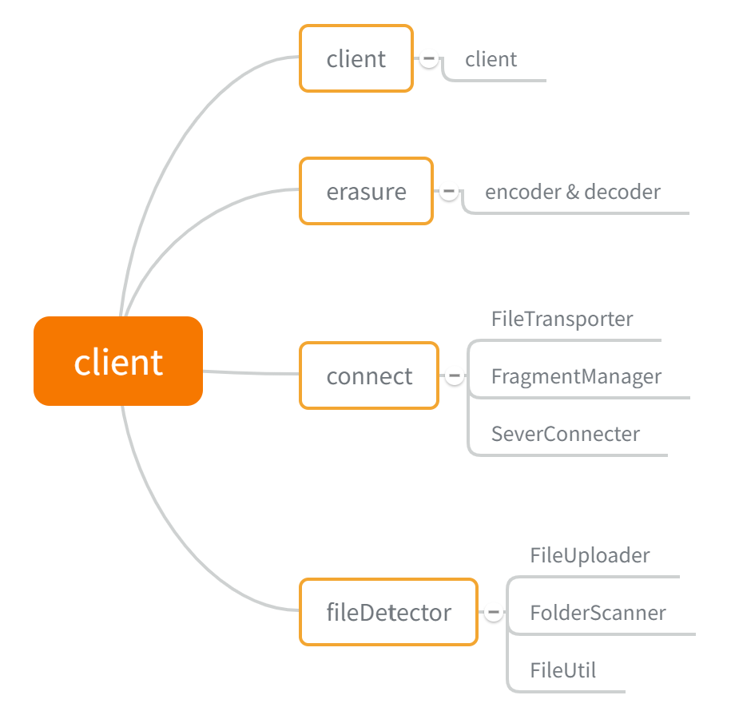
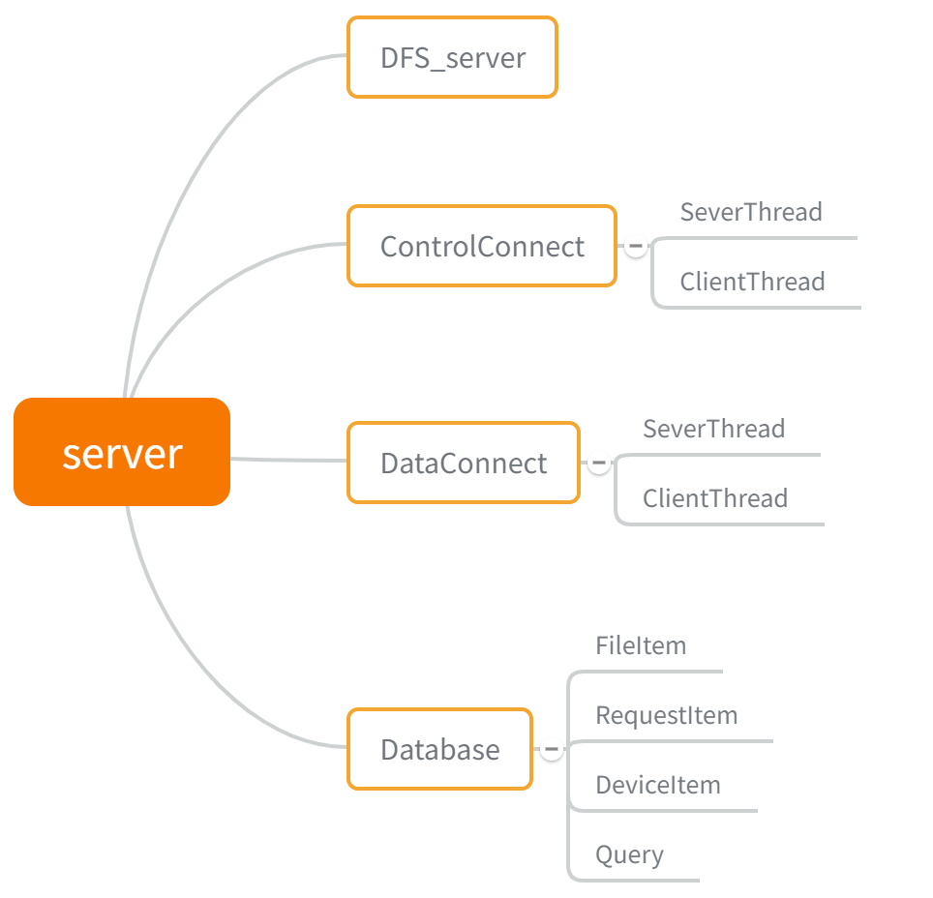
代码结构

Slide 10
03
How?

Slide 11
阶段目标
前端 架构设计
学习前端概念，尝试yew和seed框架搭建前端，与当今主流前端框架作比较……
后端
调研Rust的web应用设计，尝试多种 web 框架，选定actix-web作为后端与原项目前端请求作出成功交互
Client Server
从零学习Rust，用 Rust 改写client和server代码，代码量3000+
第一阶段
第二阶段
第三阶段

Slide 12
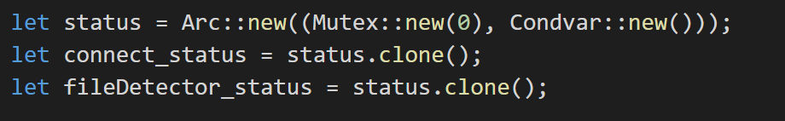
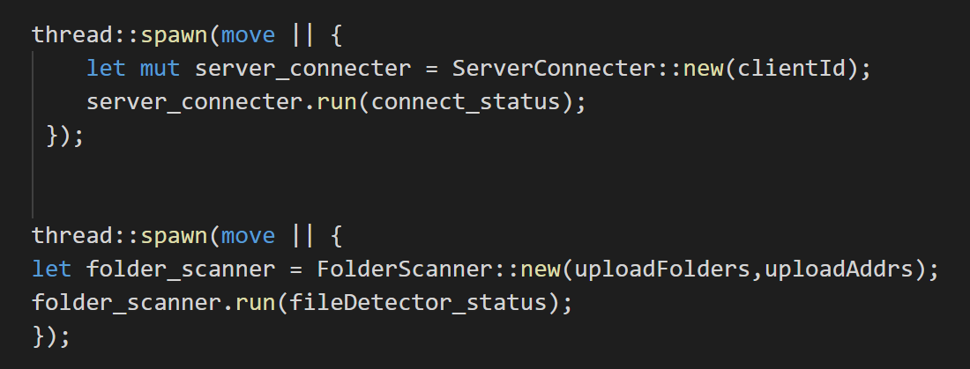
客户端
服务器
后端
前端
锁机制与条件变量
创建线程
虽然Rust中没有继承，但可以使用std::thread实现高效的多线程并发
Notes:
这页的文字视情况删减，最大可以把小字字号调到16

Slide 13

客户端
服务器
后端
前端
高效稳定的存储与备份
Github项目：
利用 Erasure Code 进行文件分块
数据块 : 冗余块 = 1：1
块大小约为512kB
初始文件n块，校验碎片n块，使用任意2n块中的任意n块即可复原初始文件
Notes:
摘自17创新计划答辩
针对3机器系统，假设初始文件为10块，我们通过Erasure Code生成额外5块，把全部15块平均分发到3台机器上，每台机器只用存储5块碎片，也就是原始备份文件的1/2；同时任意两台机器可以恢复所有备份文件。

Slide 14
客户端
服务器
后端
前端
数据碎片
encode
校验碎片
Notes:
摘自17创新计划答辩
针对3机器系统，假设初始文件为10块，我们通过Erasure Code生成额外5块，把全部15块平均分发到3台机器上，每台机器只用存储5块碎片，也就是原始备份文件的1/2；同时任意两台机器可以恢复所有备份文件。

Slide 15
客户端
服务器
后端
前端
数据碎片
encode
校验碎片
Notes:
摘自17创新计划答辩
针对3机器系统，假设初始文件为10块，我们通过Erasure Code生成额外5块，把全部15块平均分发到3台机器上，每台机器只用存储5块碎片，也就是原始备份文件的1/2；同时任意两台机器可以恢复所有备份文件。

Slide 16
客户端
服务器
后端
前端
OFFLINE
Notes:
摘自17创新计划答辩
针对3机器系统，假设初始文件为10块，我们通过Erasure Code生成额外5块，把全部15块平均分发到3台机器上，每台机器只用存储5块碎片，也就是原始备份文件的1/2；同时任意两台机器可以恢复所有备份文件。

Slide 17
客户端
服务器
后端
前端
decode
OFFLINE
encode
数据碎片
校验碎片
Notes:
摘自17创新计划答辩
针对3机器系统，假设初始文件为10块，我们通过Erasure Code生成额外5块，把全部15块平均分发到3台机器上，每台机器只用存储5块碎片，也就是原始备份文件的1/2；同时任意两台机器可以恢复所有备份文件。

Slide 18
客户端
服务器
后端
前端
Device
Fragment
元数据维护
ID
IP
PORT
ISONLINE
RS
Int
Char(20)
Int
Boolean
int
ID
PATH
Int
Char(20)
FILE
ID
NAME
PATH
ATTRIBUTE
TIME
NOA
ISFOLDER
Int
Char(20)
Char(60)
Char(10)
Char(10)
Int
Boolean
User
Request
ID
TYPE
FRAGMENTID
DEVICEID
Int
Int
Int
Int
ID
NAME
PASSWD
Int
Char(20)
Char(20）
Notes:
Device表中，只需要手动设置ID和ISONLINE（一开始），其他项在客户端登录的时候会自动修改。FILE的NOA是碎片总数（数据碎片数+校验碎片数）。（这段可以不说）Request的type有三种，但用到的只有1和2，1是后端向request表中添加收集碎片请求，2是客户机碎片下载报文

Slide 19
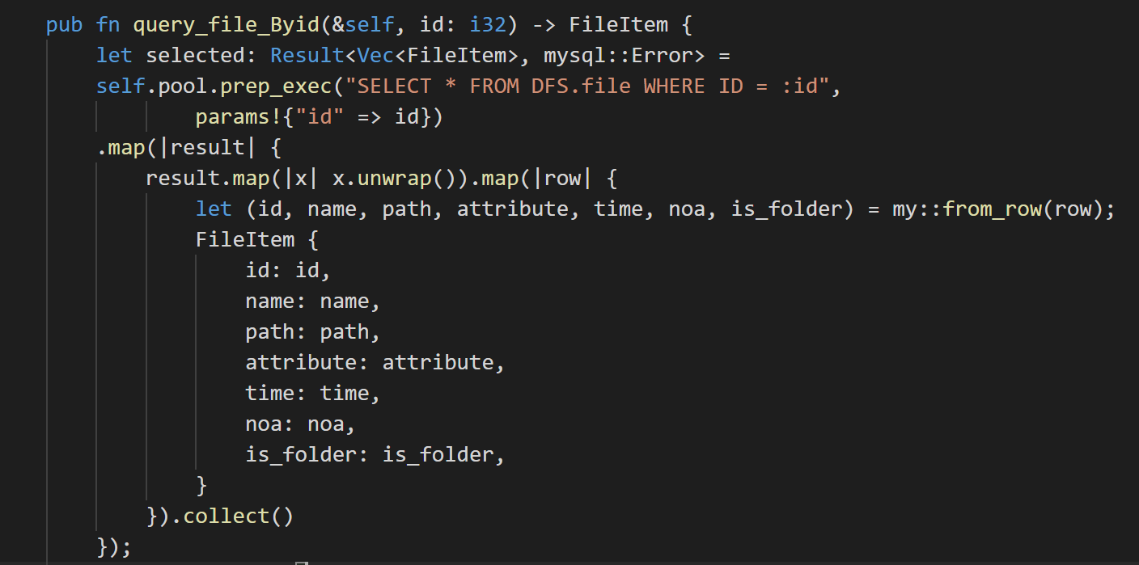

客户端
服务器
后端
前端
Database
Database模块定义了数据库的访问方法及相关的数据结构，其中有FileItem、RequestItem、DeviceItem 结构体，在 Query 中使用 mysql 的语言对他们进行增删改查等操作。
Crate mysql
利用 Rust 提供的 crate mysql 实现了对于数据库交互的rust封装
19

Slide 20
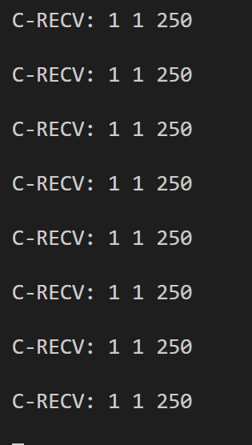
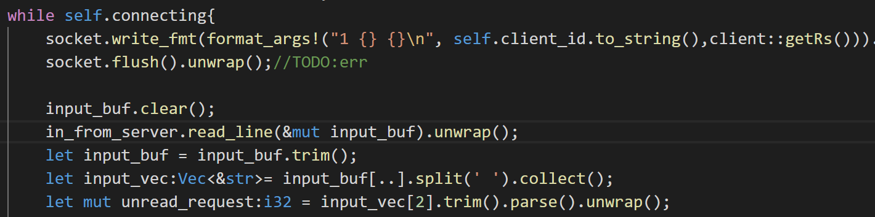
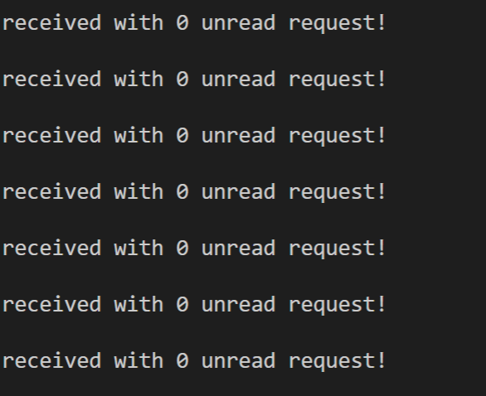
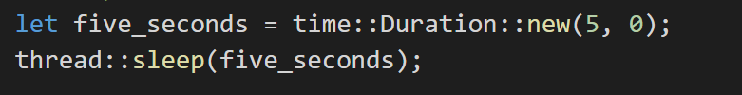
心跳连接
服务器
MySql数据库
控制连接线程
1 1 250
客户端
数据连接线程
Notes:
心跳连接：客户端每5s发送一个报文 1 1 250以维持长期的连接。第一个1是标志，第二个1是客户端ID，250是客户端剩余存储空间（RS）。客户端每发送一次报文1，服务端会在数据库（request表中根据客户端ID）中查询客户端未读请求，返回请求数给客户端，故客户端收到报文“received with 0 unread request”。

Slide 21
服务器-客户端通信
服务器
数据链接报文
1. 客户机碎片上传报文
2. 客户机碎片下载报文
3. 客户机碎片删除报文
4. 文件上传报文
5. 文件碎片上传报文
6. 文件夹检查报文
MySql数据库
控制连接
客户端
控制连接线程
数据连接
数据连接线程

Slide 22
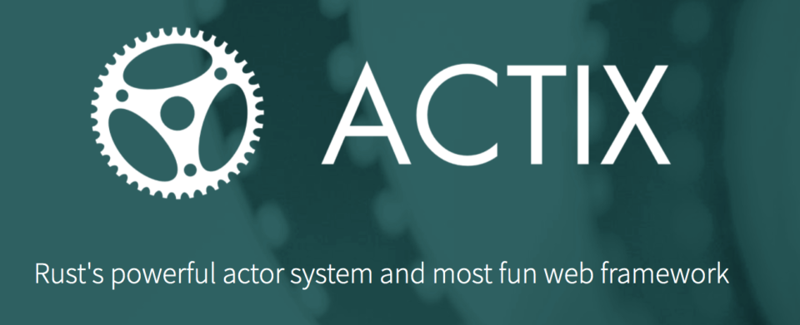
客户端
服务器
后端
前端
Actix-web 框架
Actix web 是小型的、实用、快速 Rust web 框架。
支持 Client/server WebSockets
包含一个异步的 HTTP 客户端
强大的请求定向
使用稳定的 Rust 版本（Rocket 需要 nightly 版本的 Rust ）
Actix-web 框架是 Rust web 框架中性能最高的。它依靠 tokio 作为异步运行时，适于对性能有严格要求的，大流量 web 应用。
Notes:
采用actix-web框架做后端以实现对路由的挂载，以及与数据库的交互

Slide 23
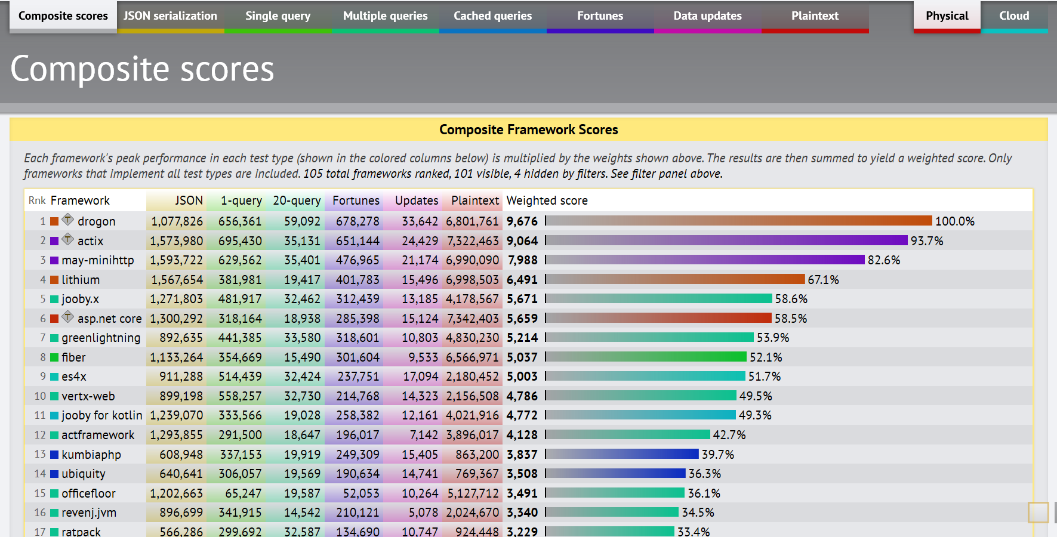
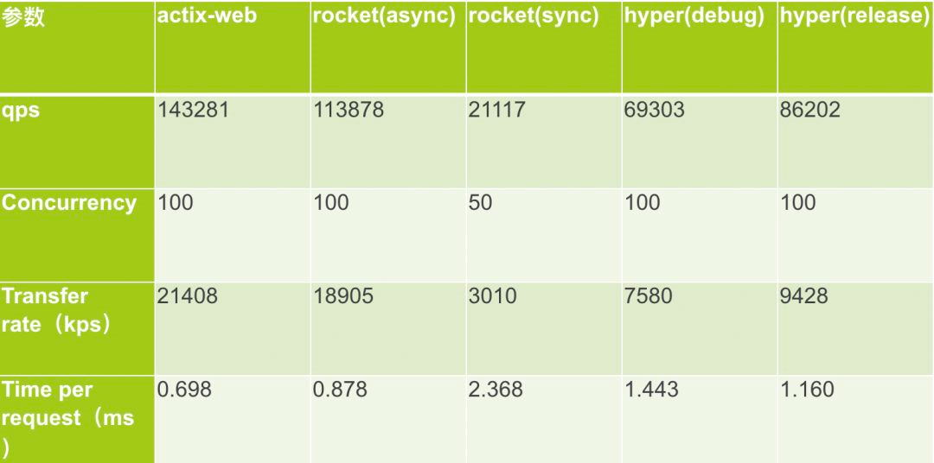
客户端
服务器
后端
前端
Actix-web 框架
Notes:
各 Rust web 框架压测数据：(每秒查询率 QPS，Queries-per-second)
TechEmpower Web 框架基准测试：
~~框架层次结构：tokio && futures -> actix-net/actix-rt -> actix-net/其他子crate -> actix-web~~
具体：数据库访问和后台任务等请求都被实现为异步 actor ，通过消息传递互相通信。

Slide 24
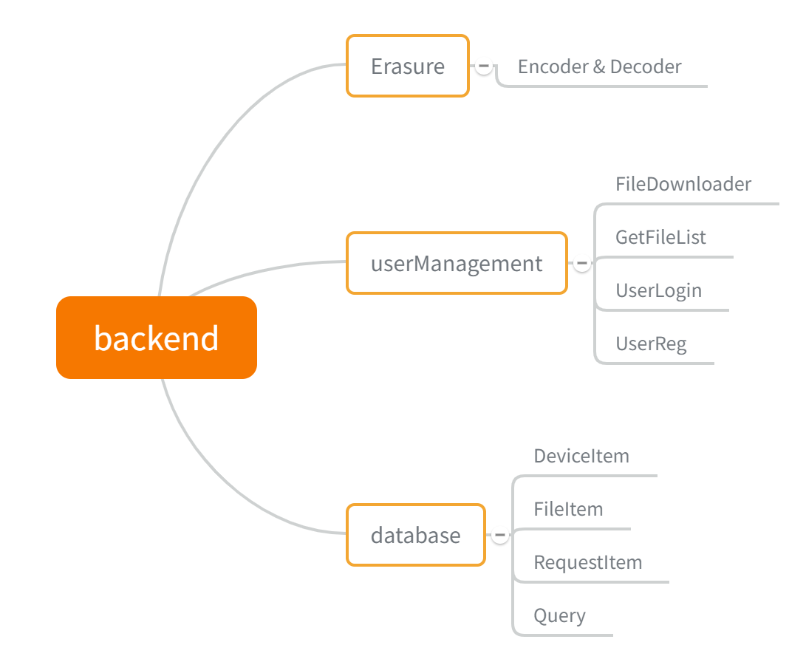
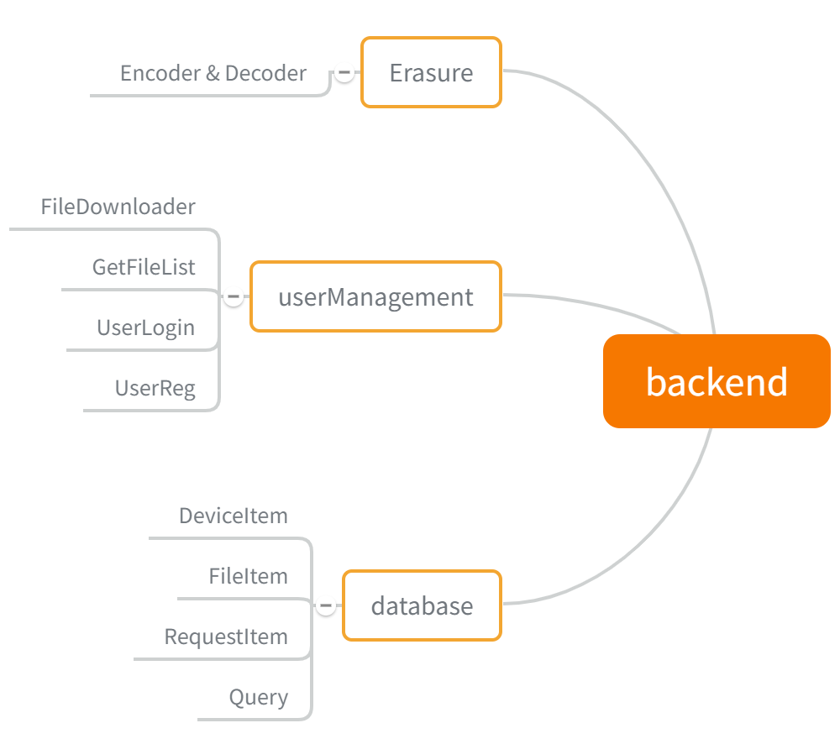
客户端
服务器
后端
前端
功能
接收前端请求
接收前端发来的用户登录、注册，以及文件目录刷新、文件下载等http请求
与数据库交互
与数据库交互：通过 UserReg模块，UserLogin模块，GetFileList等模块，利用实现好的数据库接口，来对数据库里信息进行更新与检查
返回结果
以Json格式将结果返回前端
Notes:
各 Rust web 框架压测数据：(每秒查询率 QPS，Queries-per-second)
TechEmpower Web 框架基准测试：
~~框架层次结构：tokio && futures -> actix-net/actix-rt -> actix-net/其他子crate -> actix-web~~
具体：数据库访问和后台任务等请求都被实现为异步 actor ，通过消息传递互相通信。

Slide 25
04
优势与性能

Slide 26
Comparison
低占用
Rust VS Java
鲁棒性
标准库
元编程
所有权
错误处理
安全可靠
Notes:
1.低资源占用
控制资源使用，将内存与 CPU 占用降到最低。大多数运行条件下，一个Rust 程序比 Java 消耗的内存会少上一个数量级。
2.安全可靠
Rust 的强大类型检查可防止多种级别的 Bug，确保开发者可随时明确状态是共享还是可变。在部署之前通过捕捉故障点来获得帮助。
3.生命周期及所有权规则
虽然 Java 为使 GC 系统可管理，采用不分配内存的方式努力完善了内存回收机制，但有时却会导致代码过于复杂。Rust的生命周期及所有权规则，使得其可在没有GC（垃圾回收器）的情况下获取对象，使程序更少的出错。
4.优秀的鲁棒性
Rust 在调试模式下的溢出检查，使得开发人员在测试期间能够发现更多问题，而发布模式下进行封装时不作检查，也提高了发布版本的执行效率。而Java的整型操作没有溢出检查。Rust 各种高要求的检查，与默认时的引用不变性，造就了 Rust 出色的鲁棒性。
5.错误处理
任何一个线程发生 “panics” 时，都会被 Rust 认为是 RuntimeExceptions，Rust 会立即终止线程。并且 Rust 返回的错误信息比 Java 更具体，可以帮助程序员更好的理解错误点，完善代码。
6.元编程：Java 有既笨拙又缓慢的运行时反射，Rust只需要消耗所需要的资源，因此可以使用宏来实现所需的任何反射功能。这也许需要更多的工作，但是程序员可以完全控制所有内容。
7.标准库：Rust 的库虽然不如 Java 多，但它们都十分的精确，有几个收集类，大量的字符串处理，智能引用和单元，基本的并发支持，一些IO /网络和最小的OS集成。而且 Rust 可以非常轻松的使用和维护第三方库，这也使得 Rust 程序可以在使用更精简的库的同时，完成同样的功能。

Slide 27

Java
Rust
仅运行服务端
仅运行服务端
服务端 + 客户端 * 1
服务端 + 客户端 * 1
低资源占用
Notes:
另外，在关闭IDE后，20040与20664进程仍在运行，占用内存。
1.低资源占用
控制资源使用，将内存与 CPU 占用降到最低。大多数运行条件下，一个Rust 程序比 Java 消耗的内存会少上一个数量级。

Slide 28
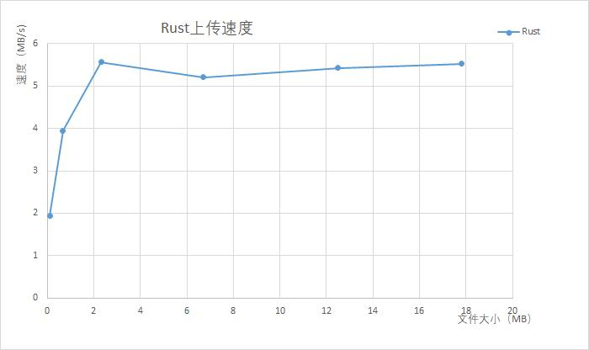
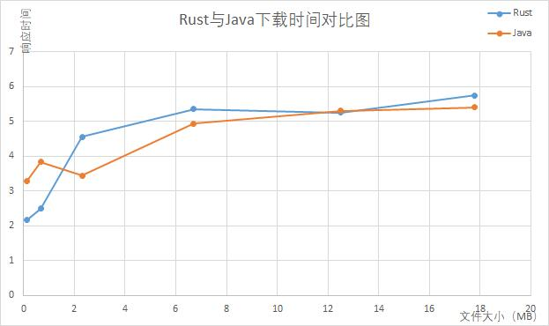
速度分析
上传最大速度为5MB/s+
下载时间两项目不相上下
注：前几个文件大小约几百K，故速度较低
Notes:
左图前几个文件为几百k

Slide 29
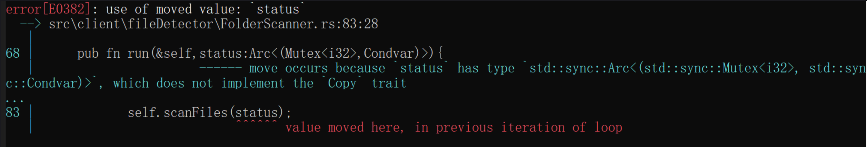
安全可靠
Rust 的强大类型检查可防止多种级别的 Bug，确保开发者可随时明确状态是共享还是可变。
Notes:
2.安全可靠
Rust 的强大类型检查可防止多种级别的 Bug，确保开发者可随时明确状态是共享还是可变。在部署之前通过捕捉故障点来获得帮助。

Slide 30
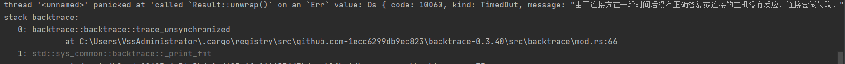
错误处理
任何一个线程发生 “panics” 时，都会被 Rust 认为是 RuntimeExceptions，Rust 会立即终止线程。并且 Rust 返回的错误信息比 Java 更具体，可以帮助程序员更好的理解错误点，完善代码。
Panic!
Notes:
5.错误处理
任何一个线程发生 “panics” 时，都会被 Rust 认为是 RuntimeExceptions，Rust 会立即终止线程。并且 Rust 返回的错误信息比 Java 更具体，可以帮助程序员更好的理解错误点，完善代码。

Slide 31
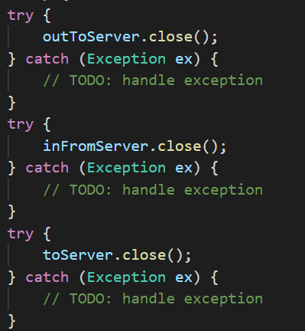
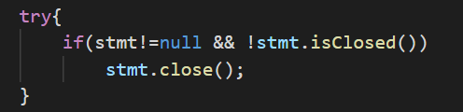


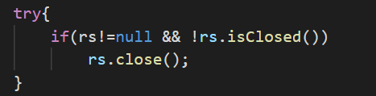


生命周期及所有权
Java
Notes:
2.安全可靠
Rust 的强大类型检查可防止多种级别的 Bug，确保开发者可随时明确状态是共享还是可变。在部署之前通过捕捉故障点来获得帮助。

Slide 32

生命周期及所有权
生命周期
Rust 中的引用允许你使用值但不获取其所有权，但都有其生命周期，也就是引用保持有效的作用域。
所有权
Rust 中每一个值被有且仅有一个所有者持有，当所有者离开作用域时，这个值就会被丢弃。
Notes:
rust 中每一个值被有且仅有一个所有者持有，当所有者离开作用域时，这个值就会被丢弃。在有 垃圾回收的语言中， 垃圾回收会自动记录并清除不再使用的内存。没有 垃圾回收的话，我们就要自己识别出不再使用的内存并调用代码显式释放。但 Rust 采取了一个不同的策略：内存在拥有它的变量离开作用域后就被自动释放，所以可以在没有垃圾回收器的情况下实现内存回收，不需要 close 等函数。

Slide 33
05
Demo演示

Slide 34
06
展望

Slide 35
未来展望
2312
架构上的改进
部署到公网
为rust和webAssembly开源社区做贡献
基于rust和WebAssembly的完整的分布式文件系统

Slide 36


客户端
服务器
后端
前端
Seed
采用seed框架做前端以实现对浏览器页面的加载与交互，并利用rust的web-pack等包编译rust为WebAssembly以运行在浏览器中

Slide 37
Q&A

Slide 38
未来展望
前端构想
前端将分为注册、登录、用户使用页面三个主要页面，分别设计各自的 Model 和 Msg 模型。
注册和登录页面：
Model：用户当前状态，注册和登录需要输入的信息栏（用户名、密码、邮箱等），网页错误
Msg：页面跳转、注册或登录提交、注册或登录完成、网页错误
用户使用页面：
Model：用户当前状态，文件显示状态，网页错误，下载目标路径填写栏
Msg：页面跳转、下载请求、下载完毕、上传请求、上传完毕、文件目录刷新请求、文件目录刷新完毕、改写目标路径提交、改写目标路径完毕
可能的挑战
Seed 仍处于快速发展中，一些内容可能不稳定。
可参考的文档较少，遇到的一些错误可能没有参考的解决方案
比起更成熟的网页框架，可复用的代码少
Notes:
视情况删减文字
前端实现构想：
* 参考 seed-realworld 模板和 17 级项目网页，将项目分为注册、登录、用户使用页面三个主要页面，分别设计各自的 Model 和 Msg 模型。
* 注册和登录页面
Model：用户当前状态，注册和登录需要输入的信息栏（用户名、密码、邮箱等），网页错误
Msg：页面跳转、注册或登录提交、注册或登录完成、网页错误
* 用户使用页面
Model：用户当前状态，文件显示状态，网页错误，下载目标路径填写栏
Msg：页面跳转、下载请求、下载完毕、上传请求、上传完毕、文件目录刷新请求、文件目录刷新完毕、改写目标路径提交、改写目标路径完毕
使用 Seed 可能的挑战：
* Seed 仍处于快速发展中，一些内容可能不稳定。
（如 realworld example 使用的 0.5.1 版本 Seed 与最新版本不兼容）
* 可参考的文档较少，遇到的一些错误可能没有参考的解决方案
* 比起更成熟的网页框架，可复用的代码少

Slide 39
线程安全
并发性 有 `std::thread` 标准库。 “安全共享可变状态”： ​ 不允许线程修改外部的可变数据； ​ 只有实现 Send 接口的数据，才能够在线程间转移所有权； ​ 使用 channel 同步多个线程，channel 是线程隔离的，无需担心竞争。 ​ 可以使用 lock 保护正在被一个线程使用的数据，确保状态不会意外的被分享。
Notes:
可删减

